Slide 1
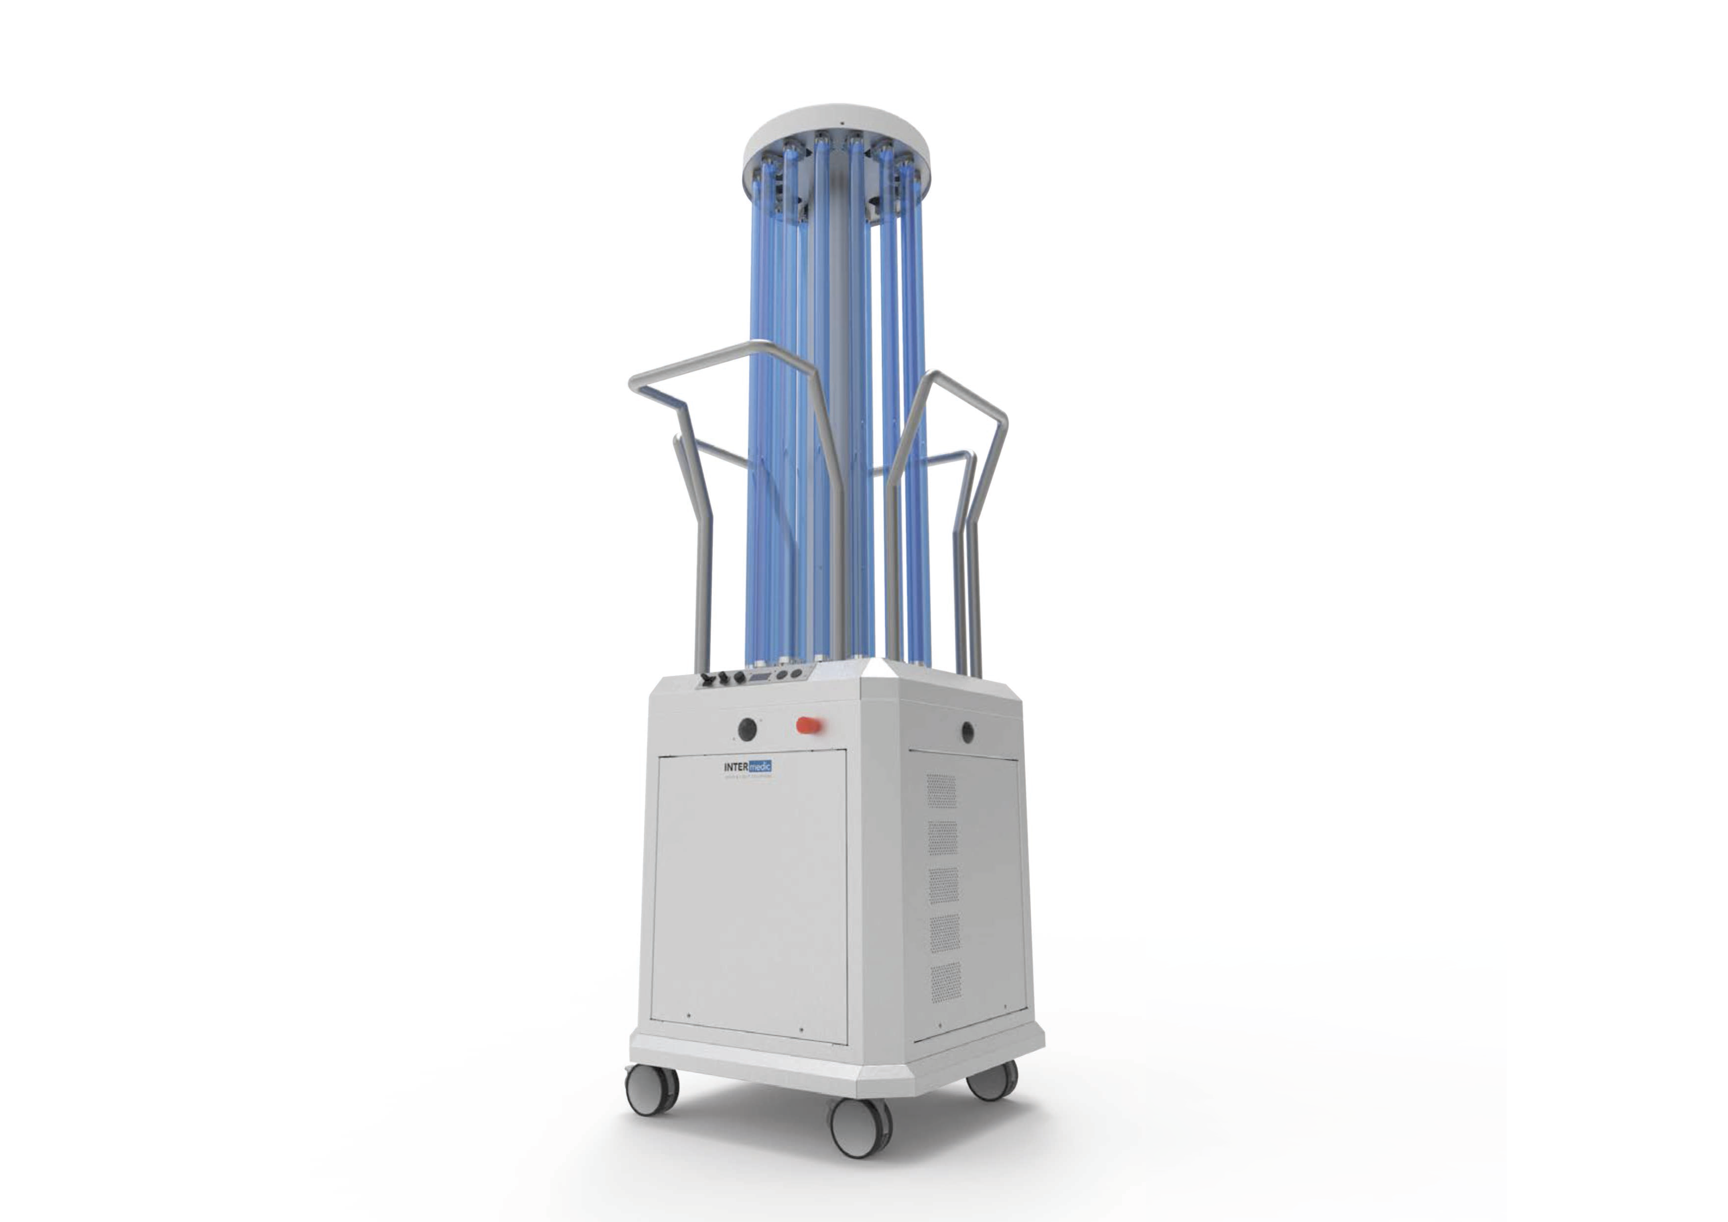
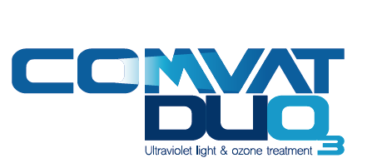
FAQs
MARKETING
Octubre 5 de 2020

Slide 2

CONTENIDOS
¿Qué es la luz UVC?
¿La luz UVC inactiva la COVID-19?
¿COMVAT DUO₃ esteriliza superficies, instrumental quirúrgico y EPIs?
¿Con COMVAT DUO₃ puedo sustituir otros procesos de limpieza?
¿Afecta la humedad o presión atmosférica a la eficacia o funcionamiento de COMVAT DUO₃?
¿La luz UVC inactiva virus en el aire o solo superficies?
¿El ozono inactiva la COVID-19?
¿Qué cantidad de O₃ libera COMVAT DUO₃ para la inactivación de virus, bacterias y hongos?
¿Cómo puedo saber si ha sido eficaz el tratamiento una vez aplicado?
10. ¿Cuántos metros cuadrados puede desinfectar el sistema UVC COMVAT DUO₃?
¿Cuál es el espacio máximo que el generador de ozono COMVAT DUO3 puede desinfectar?
¿Puedo utilizar COMVAT DUO₃ si entra luz del exterior en la habitación a desinfectar?
13. ¿COMVAT DUO₃ puede utilizarse en presencia de personas?
¿Requiere personal formado específicamente?
¿Puedo utilizar COMVAT DUO₃ en alguna otra estancia no específicamente sanitaria?
Notes:
A veces se dan por separado

Slide 3
CONTENIDOS
¿Si se rompe una lámpara antes o durante el tratamiento, puedo seguir con el ciclo de desinfección?
Si el detector de presencia interrumpe el tratamiento ¿Cómo se debe proceder?
¿El cañón de ozono se alimenta de alguna fuente externa?
¿COMVAT DUO₃ requiere de conexión wifi?
¿Qué sucede si se pierde o se rompe la tablet? ¿puedo seguir haciendo tratamientos?
¿Se puede parametrizar o configurar la cantidad de O₃ en función del tamaño de la superficie?
¿Qué pasa si durante el tratamiento se pierde la conexión entre la tablet y la unidad de COMVAT DUO₃?
¿Puedo utilizar al mismo tiempo el tratamiento de UVC con el de O₃?
¿Debo como usuario tomar alguna precaución específica de protección ante la luz UVC?
¿Si la estancia a desinfectar tiene paredes acristaladas o traslúcidas? ¿existe algún peligro para la salud?
¿Si se rompe una lámpara existe algún peligro para la salud?
¿Puede afectar el gas o la luz UVC a los equipos electrónicos? ¿tienen algún efecto corrosivo sobre los mismos?
¿Debo tomar alguna precaución específica de protección ante el O₃?
¿Puede escaparse O₃ entre las separaciones de mis estancias o por las rendijas de la puerta?¿existe algún peligro para la salud si así sucede?
Notes:
A veces se dan por separado

Slide 4
CONTENIDOS
¿Si se rompe o desgasta una lámpara a quien debo acudir? ¿está la reposición incluida en la garantía?
¿El cañón de ozono requiere alguna revisión o mantenimiento específicos?
¿Cómo puedo saber si las lámparas están cerca de su agotamiento y/o están por debajo del umbral de eficacia?
Notes:
A veces se dan por separado

Slide 5

TM
LA LUZ UVC

Slide 6
SOBRE LA LUZ UVC
1. ¿Qué es la luz UVC?
La UVC es la radiación ultravioleta que se sitúa en el intervalo de longitudes de onda de 280 a 100 nanómetros. La mayoría de las personas han oído hablar de los peligros de la exposición a la UV-A (400 a 315 nm) y a la UV-B (315 a 280 nm) procedente del sol o de las camas solares. La radiación UVC, también producida por el sol, es la longitud de onda ultravioleta más corta y se filtra casi por completo en la capa de ozono, y el resto al pasar por la atmósfera antes de llegar a la superficie terrestre. Por lo tanto, las personas están muy poco o nada expuestas a ella de manera natural.
Durante más de un siglo, se conoce la acción germicida de las lámparas que producen luz UVC. Se han desarrollado muchas aplicaciones para la desinfección, esterilización de agua y superficies, herramientas utilizadas en laboratorios biológicos y equipos médicos.
Notes:
A veces se dan por separado

Slide 7
SOBRE LA LUZ UVC
2. ¿La luz UVC inactiva la COVID-19?
La UVC producida artificialmente se ha utilizado con éxito como germicida y bactericida durante décadas. La alta energía asociada con la luz UVC es absorbida por el ADN de bacterias, virus, esporas y otros patógenos. Esta absorción provoca anomalías en el ADN, lo que hace que el microorganismo sea incapaz de reproducirse e infectar. Debido a su efectividad y a sus ventajas, la UVC se está utilizando en una gama de aplicaciones cada vez mayor. La UVC también se utiliza en entornos médicos y hospitalarios para la esterilización de instrumentos, superficies de trabajo y aire.
COMVAT DUO₃ y sus 15 lámparas de 825W nominales, emiten más de 250W en la región UVC (254nm) enviando millones de fotones contra la envoltura de los virus e inactivando sus aminoácidos ADN y ARN, eliminando su capacidad reproductiva y las posibilidades de contagio. A principios de Julio de 2020, Signify (Antigua Philips Lighting) demostró en Boston, USA, que sus lámparas de UVC son eficaces ante el SARS Cov-2¹. También, el 3 de julio de 2020 el Ministerio de Sanidad del Estado Español, en su nota de prensa sobre los dispositivos de UVC y Ozono, afirmó: “La evidencia disponible sugiere que ambos dispositivos pueden reducir la población de virus en superficies. En el caso concreto de los coronavirus, la evidencia sugiere que los dispositivos de UV-C reducirían la población vírica, de una forma fácil y rápida.”²
1. https://www.signify.com/es-es/sobre-nosotros/news/press-releases/2020/20200617-signify-boston-university-validate-effectiveness-signify-uvc-light-sources-on-inactivating-virus-that-causes-covid19
2. https://www.mscbs.gob.es/profesionales/saludPublica/ccayes/alertasActual/nCov-China/documentos/COVID19_Nota_sobre_el_uso_de_UV-C.pdf

Slide 8
SOBRE COMVAT DUO₃
3. ¿COMVAT DUO₃ esteriliza superficies, instrumental quirúrgico y EPIs?
La esterilización se define como la destrucción de todos los microorganismos. La luz UVC proporciona un porcentaje de reducción o desinfección microbiana. Por ejemplo, una cierta dosis de UVC proporcionará una reducción del 99.9% en una bacteria particular, pero no podemos denominar a esto esterilización. COMVAT DUO₃ es un dispositivo para lno para otro tipo de instrumental o EPIsa desinfección y no para la esterilización. Está concebido para su uso en espacios y superficies y.
4. ¿Con COMVAT DUO₃ puedo sustituir otros procesos de limpieza?
COMVAT DUO₃ no sustituye ninguno de los procesos habituales de limpieza y desinfección, es más, es altamente recomendable que se combine con los estándares de limpieza habituales y los más rigurosos procesos de desinfección antes de aplicar la dosis de UVC. COMVAT DUO₃ es la última y definitiva capa en los procesos globales de desinfección.

Slide 9
TM
MODO DE ACCIÓN Y EFICACIA

Slide 10
MODO DE ACCIÓN Y EFICACIA
5. ¿Afecta la humedad o presión atmosférica a la eficacia o funcionamiento de COMVAT DUO₃?
La radiación de luz UVC no se ve afectada por las condiciones climáticas como humedad o presión atmosféricas, tampoco por la altitud. El ozono si ha demostrado ser significativamente más eficaz ante la inactivación de virus y bacterias en ambientes con humedades relativas altas, per en ningún caso afecta a la duración del tratamiento.
6. ¿La luz UVC inactiva virus en el aire o solo superficies?
La luz UVC ha sido utilizada para la desinfección de aire, superficies y agua durante décadas. La comunidad científica ha podido probar con numerosos estudios su efectividad ante virus y bacterias independientemente del medio sobre el que actúe la luz germicida.
Notes:
A veces se dan por separado

Slide 11
MODO DE ACCIÓN Y EFICACIA
7. ¿El ozono inactiva la COVID-19?
La comunidad científica no ha podido todavía demostrar en laboratorio que el O₃ pueda inactivar el SARS-CoV-2 de aire y superficies, no obstante, si lo ha podido demostrar con otros tipos de coronavirus y norovirus¹, por lo que la aportación de ozono como una capa más en la batalla contra la COVID-19 se considera recomendable siempre en las cantidades y exposiciones de tiempo adecuadas, como las que proporciona COMVAT DUO_{3.} y basado en los últimos estudios científicos²
8. ¿Qué cantidad de O₃ libera COMVAT DUO₃ para la inactivación de virus, bacterias y hongos?
COMVAT DUO₃ posee un generador de ozono capaz de producir hasta 15mg/h de O₃.
La concentración máxima de O₃ que el sensor de ozono permitirá en una estancia será siempre de 1,5 ppm (partes por millón), una vez alcanzada esta concentración, el equipo la mantendrá estable durante un periodo de tiempo de 40 minutos.
https://www.mscbs.gob.es/profesionales/saludPublica/ccayes/alertasActual/nCov-China/documentos/COVID19_Nota_sobre_el_uso_de_UV-C.pdf
Dubuis ME, Dumont-Leblond N, Laliberté C, et al. Ozone efficacy for the control of airborne viruses: Bacteriophage and norovirus models. PLoS One. 2020;15(4):e0231164. Published 2020 Apr 10. doi:10.1371/journal.pone.0231164
Notes:
A veces se dan por separado

Slide 12
MODO DE ACCIÓN Y EFICACIA
9. ¿Cómo puedo saber si ha sido eficaz el tratamiento una vez aplicado?
Las dosis de radiación ultravioleta adecuadas para la inactivación de virus, bacterias y hongos han sido meticulosamente estudiadas por el departamento de I+D siguiendo las últimas evidencias científicas publicadas. Existe un método con el que se puede medir la cantidad de radiación emitida en un punto concreto y así saber si ha sido efectiva, esto es mediante el uso de adhesivos fotosensibles que se pueden suministrar opcionalmente. Por lo tanto, constatar que en un punto ha sido entregada una densidad de potencia UVC efectiva, es posible.
10. ¿Cuántos metros cuadrados puede desinfectar el sistema UVC COMVAT DUO₃?
COMVAT DUO₃ cubre hasta 49 m²/ 547 pies cuadrados de superficie en un solo ciclo de 12 minutos. Para más espacio debes aumentar el número de ciclos.
Notes:
A veces se dan por separado

Slide 13
MODE OF ACTION AND EFFECTIVENESS
11. ¿Cuál es el espacio máximo que el generador de ozono COMVAT DUO₃ puede desinfectar?
Las pruebas sugieren que con una fase de generación de O₃ de 40 minutos y una humedad relativa regular podríamos desinfectar hasta 80m2 con un enfoque conservador, logrando un umbral de 1,5 ppm.
El generador de ozono COMVAT DUO₃ tiene un límite de tiempo de carga de 120 minutos, si en este tiempo no ha logrado alcanzar el umbral de 1.5 ppm, el dispositivo se detendrá automáticamente y comenzará el período de descomposición de O₃.
1
Fase de generación de ozono y desinfección
2
Período sostenido de desinfección
3
Descomposición del O₃
0,1 ppm
1,5 ppm
1,5 ppm
5 min – 120 min
40 min
40 min
(depende tamaño habitación)
0 ppm
Si no se han alcanzado 0,1 ppm en 30 min, el generador se detendrá. Es debido a una fuga en la habitación o excesivo tamaño.
0 ppm

Slide 14
TM
USO DE COMVAT DUO₃

Slide 15
USO DE COMVAT DUO₃
12. ¿Puedo utilizar COMVAT DUO₃ si entra luz del exterior en la habitación a desinfectar?
COMVAT DUO₃ puede utilizarse aún entrando luz del exterior, sea esta filtrada o no filtrada por algún material.
La incidencia de otras fuentes de luz sobre el espacio a tratar no afectará la eficacia y seguridad del tratamiento de luz UVC. Es recomendable, no obstante, apagar las luces o fuentes de luz externas para un mayor control del proceso, pues se percibirá más fácilmente la fuente de luz de COMVAT DUO₃
Notes:
A veces se dan por separado

Slide 16
USO DE COMVAT DUO₃
13. ¿COMVAT DUO₃ puede utilizarse en presencia de personas?
COMVAT DUO₃ no puede utilizarse en presencia de personas en ningún caso, en cualquiera de sus 3 modos, UV, O₃ ó UV+O₃.
Gracias a su sensor de presencia, si alguien accediera a la estancia durante el tratamiento, el equipo se detendría automáticamente de forma inmediata preservando así la salud de las personas.
14. ¿Requiere personal formado específicamente?
COMVAT DUO₃ no requiere personal específico para su uso, puede ser utilizado por cualquier persona que haya sido debidamente formada sobre su funcionamiento y sobre las medidas de seguridad que se deben llevar a cabo.
Notes:
A veces se dan por separado

Slide 17
USO DE COMVAT DUO₃
15. ¿Puedo utilizar COMVAT DUO₃ en alguna otra estancia no específicamente sanitaria?
Sí. COMVAT DUO₃ a parte de estar concebido para los entornos sanitarios más exigentes como los hospitales y residencias, pude ser también utilizado en centros deportivos, hoteles, restauración, cruceros o cualquier otro espacio con alto riesgo de contagio o alta presencia de personas.
16. ¿Si se rompe una lámpara antes o durante el tratamiento, puedo seguir con el ciclo de desinfección?
Las dosis de radiación UVC han sido cuidadosamente estudiadas y testadas con las 15 lámparas funcionando simultáneamente, aún así, con la falta de radiación de una, y hasta dos lámparas por rotura o defecto, el equipo seguiría por encima del umbral a radiación efectiva. COMVAT DUO₃ es un equipo de alta potencia y amplio espectro que sido parametrizado con un amplio margen para prever estos posibles casos.
Notes:
A veces se dan por separado

Slide 18
USO DE COMVAT DUO₃
17. Si el detector de presencia interrumpe el tratamiento ¿Cómo se debe proceder?
Cuando el tratamiento es interrumpido por los sensores de presencia, éste se pone en pausa, y debe volverse a activar manualmente reanudándose éste en el minuto en el que quedó. No hace falta reiniciar el ciclo desde el inicio. No obstante, siempre podría cancelarse totalmente si por otras razones el usuario lo necesitara.
18. ¿El cañón de ozono se alimenta de alguna fuente externa?
El ozono de COMVAT DUO₃ se genera mediante sus reactores internos y se alimenta del propio oxígeno que se encuentra en el aire, no necesita ni tiene ningún aporte externo.
Notes:
A veces se dan por separado

Slide 19
USO DE COMVAT DUO₃
19. ¿COMVAT DUO₃ requiere de conexión wifi?
No. Aunque dispone de una antena wifi, ésta es solo para comunicarse con la tablet proporcionada, generando un sistema cerrado, seguro e inaccesible para otros dispositivos externos.
20. ¿Qué sucede si se pierde o se rompe la tablet? ¿puedo seguir haciendo tratamientos?
Si Ud. pierde la tablet, se queda sin batería, no puede cargarla o simplemente se ha estropeado, puede controlar todos los tratamientos desde el panel frontal situado en la la base del equipo sin perder en ningún momento los estándares de seguridad. Si tiene problemas con la tablet contacte con el fabricante o distribuidor.
Notes:
A veces se dan por separado

Slide 20
USO DE COMVAT DUO₃
21. ¿Se puede parametrizar o configurar la cantidad de O₃ en función del tamaño de la superficie?
Sí, pero el equipo COMVAT DUO₃ lo hará automáticamente por usted. Está programado para alcanzar 1,5 ppm de O₃ en cualquier estancia, cantidad suficiente para poder inactivar virus, bacterias y hongos. El equipo monitoriza mediante un sensor de ozono que se alcanza esta concentración de 1,5 ppm, y una vez alcanzada la mantendrá estable durante 40 minutos. Posteriormente se iniciará el proceso de descomposición de las partículas de O_{3.} El equipo le avisará con una señal acústica y visual cuando ya sea seguro entrar en la estancia.
22. ¿Qué pasa si durante el tratamiento se pierde la conexión entre la tablet y la unidad de COMVAT DUO₃?
No pasará nada. El ordenador central de COMVAT DUO₃ seguirá trabajando hasta el final del tratamiento. No necesita que la tablet esté operativa durante el mismo, pero trate de reconectar la conexión con el dispositivo lo antes posible pues deberá monitorizar el tratamiento. Si no pudiera, puede controlar el tratamiento desde el panel frontal.
Notes:
A veces se dan por separado

Slide 21
TM
SECURITY

Slide 22
USO DE COMVAT DUO₃
23. ¿Puedo utilizar al mismo tiempo el tratamiento de UVC con el de O₃?
No. Ambos tratamientos aunque pueden combinarse y como resultado dar una mayor desinfección, esta combinación se lleva a cabo de forma secuencial, es decir, uno tras otro. La combinación lógica es UV y luego O₃ ya que el ozono impide el paso de la radiación ultravioleta (por ese motivo la capa de ozono nos protege de la radiación ultravioleta del sol).
Notes:
A veces se dan por separado

Slide 23
SEGURIDAD
24. ¿Debo como usuario tomar alguna precaución específica de protección ante la luz UVC?
Como usuario usted debe tomar la precaución de ausentarse de la estancia cuando las lámparas UVC se enciendan, ayudado por la activación retardada del dispositivo. Además deberá señalizar la puerta de entrada con el cartel de tratamiento de UVC en marcha que se le habrá proporcionado con el equipo.
25. ¿Si la estancia a desinfectar tiene paredes acristaladas o traslúcidas? ¿existe algún peligro para la salud?
En caso de que una estancia no esté completamente aislada de la luz deberá cerciorarse de que los cristales o materiales que dejan pasar la misma filtren los rayos UVC (la mayoría de las veces así es). Pregunte a su proveedor de infraestructuras. Ante la duda, utilice un medidor de luz UVC tras el cristal enfocando a la fuente de luz del dispositivo. También puede cubrirl las separaciones con materiales debidamente certificados que filtren los rayos UVC y evitar la circulación de personas alrededor de la estancia.
Notes:
A veces se dan por separado

Slide 24
SEGURIDAD
26. ¿Si se rompe una lámpara existe algún peligro para la salud?
El residuo que deja la rotura de una lámpara de UVC no tiene una toxicidad específica ni es mayor que la rotura de cualquier lámpara fluorescente que pueda tener en su casa. Sí en cambio, se han descrito riesgos específicos para otro tipo de lámparas como las de Xenón, con las que están dotados otros equipos parecidos.
27. ¿Puede afectar el gas o la luz UVC a los equipos electrónicos? ¿tienen algún efecto corrosivo sobre los mismos?
No se conoce ningún efecto del ni de la luz UVC ni de O₃ en las concentraciones que otorga COMVAT DUO₃ sobre equipos electrónicos ni radio eléctricos. COMVAT DUO₃ posee las normativas EN60204 y EN61000 que permiten su uso con seguridad en entornos hospitalarios, entornos con alta concentración de dispositivos altamente sensibles a las perturbaciones eléctricas.
Notes:
A veces se dan por separado

Slide 25
SEGURIDAD
28. ¿Debo tomar alguna precaución específica de protección ante el O₃?
Como usuario ud. debe tomar la precaución de ausentarse de la estancia cuando el generador de ozono se active, ayudado por la activación retardada del dispositivo. Además deberá señalizar la puerta de entrada con el cartel de tratamiento de O₃ en marcha que se le habrá proporcionado con el equipo. Respete los 40 minutos de seguridad una vez finalizado o interrumpido el tratamiento, para que el O₃ pueda descomponerse totalmente. Si aún así, por fuerza mayor, tiene que entrar en la habitación, deberá protegerse debidamente con los EPIs que le aíslen de la inhalación accidental de ozono.
29. ¿Puede escaparse O₃ entre las separaciones de mis estancias o por las rendijas de la puerta?¿existe algún peligro para la salud si así sucede?
Ud. debe asegurase de cerrar todas las puertas y ventanas para asegurar la acción del ozono sobre los microorganismos, en este caso la cantidad de O₃ que pueda escaparse de la estancia por rendijas o juntas no impedirá llegar a las concentraciones de ozono necesarias para eliminar los microorganismos, ni será peligrosa para otras personas. Utilice siempre el ozono en la medida de lo posible en periodos en los que no haya personas en las estancias a tratar ni adyacentes.
Notes:
A veces se dan por separado

Slide 26
TM
_{MANTENIMIENTO}

Slide 27
MANTENIMIENTO
¿Si se rompe o desgasta una lámpara a quien debo acudir? ¿está la reposición incluida en la garantía?
La rotura de una lámpara no esta cubierta por garantía, no obstante se da una lámpara extra de cortesía para su remplazo. INTERmedic le puede suministrar unidades de repuesto previamente testadas.
¿El cañón de ozono requiere alguna revisión o mantenimiento específicos?
El cañón de ozono si se usa de forma regular, a los dos años se aconseja una revisión. Si fuera necesaria la sustitución de los reactores, el coste es relativamente bajo.
Notes:
A veces se dan por separado

Slide 28
MANTENIMIENTO
¿Cómo puedo saber si las lámparas están cerca de su agotamiento y/o están por debajo del umbral de eficacia?
Las lámparas de COMVAT DUO₃ ofrecen hasta 15.000 horas de duración a su máxima capacidad de potencia.
La dosis de las lámparas de COMVAT DUO₃ ha sido suficientemente dimensionada para mantener su eficacia incluso al final de su vida útil (pérdida de un 20% de la potencia) y salvaguardar la eficacia del equipo aún rondando las 15.000h.
Notes:
A veces se dan por separado

